Slide 1
EKONOMSKO ISKORIŠTAVANJE OSOBA STARIJE ŽIVOTNE DOBI
Dom za starije osobe Sveti Josip Zagreb
Ljiljana Vrbić, uni.spec.act.soc.
Ljilja Jelenčić, mag.soc.rada

Slide 2
Definicija ekonomskog zlostavljanja
„Nezakonito ili nepravilno iskorištavanje i upotreba novčanih sredstava ili drugih resursa starijih osoba” (WHO,2002.)
„Nezakonito ili nepravilno korištenje novčanih sredstava, vlasništva ili imovine” (NCEA,2006.)
„Korištenje novca ili vlasništva starije osobe na nepošten način ili korištenje imovine starije osobe za vlastitu dobrobit” (Rusac, 2006.)

Slide 3
Zakonski okviri u Republici Hrvatskoj
Ekonomsko nasilje nije definirano posebnim zakonom
Ustav
Zakon o zaštiti nasilja u obitelji
Kazneni zakon

Slide 4
Faktori rizika za nasilje nad starijim osobama
Individualni faktori vezani za žrtvu – starija osoba s fizičkim ili kognitivnim oštećenjima, smanjena funkcionalan sposobnost, ovisnost o drugim osobama
Faktori vezani za počinitelja – najčešći počinitelji članovi obitelji, alkoholizam, ovisnost o opojnim sredstvima, materijalne teškoće, psihopatska struktura
Faktori vezani za zajednicu – izolacija starije osobe, umanjivanje vrijednosti starije osobe, siromaštvo, međugeneracijski sukob
Faktori vezani za oblik nasilja – prijenos nasilja iz generacije u generaciju, nasilje kao reakcija na stresne situacije

Slide 5
Vrste nasilja
Psihičko (i emocionalno)
Ekonomsko
Tjelesno
Seksualno
Zanemarivanje

Slide 6
Psihičko (i emocionalno) zlostavljanje
Bilo koje verbalno ili neverbalno postupanje koje smanjuje samopoštovanje ili dignitet starije osobe
Uključuje:
Prijetnje o korištenju nasilja, prijetnje o ostavljanju
Laganje, zastrašivanje, ruganje, socijalno izoliranje, kritiziranje, zabrana posjeta, naređivanje i ponižavanje

Slide 7
Ekonomsko zlostavljanje
Nezakonito ili nepravilno iskorištavanje i upotreba novčanih sredstava ili drugih resursa starijih osoba” (WHO,2002.)
Uključuje:
Krađu novca ili imovine, prodaju nekretnine bez pristanka, zlouporaba punomoći
Otvaranje pošte, promjena oporuke, potpisivanje dokumenata, ne vraćanje novca nakon posudbe
Lažna predstavljanja, provale bankovnih računa

Slide 8
Tjelesno zlostavljanje
Namjerno izazivanje boli ili ozljede, a koje rezultira fizičkom ozljedom ili duševnom boli
Uključuje:
Udarane, guranje, naguravanje, spaljivanje, šamaranje, podmetanje nogu, pljuvanje
Prisiljavanje na ostanak u krevetu, stolici ili sobi
Uskraćivanje ili davanje velikih doza lijekova

Slide 9
Seksualno zlostavljanje
Različiti oblici seksualnog ponašanja, iskorištavanja i uznemiravanja bez volje i pristanka starije osobe
Uključuje:
Seksualno maltretiranje, sramoćenje, napadanje
Neželjeno doticanje, silovanje, razgolićavanje, fotografiranje

Slide 10
Posljedice zlostavljanja
Depresija
Anksioznost
Kronična bol
Probavne tegobe
Srčane tegobe – hipertenzija
Mortalitet
Povećan broj posjeta liječniku

Slide 11
Dosadašnje spoznaje
Između 2% i 10% starijih osoba doživi neki oblik nasilja u obitelji.
Istraživanja ukazuju na veliku "tamnu brojku" nasilja nad starima tek 1 od 13 ili 14 slučajeva zlostavljanja se prijavi.
Žene su češće žrtve nasilja nego muškarci – u 67 % do 92 % prijavljenih slučajeva.
"Stariji" stari (iznad 80 godina) su češće žrtve zanemarivanja.
U više od 70% slučajeva nasilja nad starijim osobama u obitelji, prijavu je izvršila treća osoba (Fulmer, Guadagno, 2004.).

Slide 12
Oblici ekonomskog zlostavljanja
Uspostavljanje zlonamjernog utjecaja pri potpisivanju ugovora/sastavljanja oporuke
Krivotvorenje potpisa
Zlouporaba punomoći i skrbništva
Otvorene prijevare, obmane
Lažna predstavljanja
Iznuđivanje, krađe novca
Provale

Slide 13
Znakovi ekonomskog zlostavljanja
Poduzimanje radnji koje nisu u skladu s prijašnjim načinom života starije osobe (promjena oporuke, liječnika)
Nedostatak adekvatne skrbi o starijoj osobi
Promjene u osobnom dotjerivanju ili nedostatku odjeće, hrane kad si ih osoba može pružiti
Prekidanje odnosa sa članovima obitelji
Zbunjenost, ustrašenost, nagle promjene raspoloženja-stvaranje bliskih odnosa s trećim osobama
Promjene na bankovnim računima

Slide 14
ISTRAŽIVANJE EKONOMSKOG NASILJA

Slide 15
Razlozi poticanja provedbe istraživanja
predstavljanje velikog društvenog problema
veliki broj neprijavljenih slučajeva
starije osobe – specifična, osjetljiva i ranjiva skupina
u Hrvatskoj postoji samo jedno istraživanje unutar kojeg se govori o financijskom zlostavljanju (Rusac, 2009)
iskustvo rada sa starijim osobama

Slide 16
CILJ ISTRAŽIVANJA
Dobiti uvid u raširenost različitih oblika ekonomskog iskorištavanja osoba starije životne dobi i senzibilizacija stručne i šire javnosti

Slide 17
Provedba istraživanja
Provodilo se u Domu za starije osobe Sveti Josip, Zagreb u suradnji sa Studijskim centrom socijalnog rada
Trajanje od 01.07.2016. - 31.08.2016.
Podaci prikupljeni anketnim upitnikom konstruiranim za potrebe istraživanja
Sudjelovali su korisnici usluge dugotrajnog smještaja
Ukupno 100 korisnika

Slide 18
Sociodemografska obilježja ispitanika
Spol: 80% žena i 20% muškaraca
Dob: Prosječna dob ispitanika je 81 godina, a najveći broj ispitanika pripada dobnoj skupini od 75-84 godine – 48%
Bračni status: većina je u statusu udovac/ica (57%), nešto manje ispitanika je u braku (29%), razvedenih je 9%, neudanih je 4%, ostalo 1%
Roditeljski status: 17% ispitanika nema djece, dok najveći broj ispitanika ima jedno dijete (39%)
Život prije dolaska u Dom: najveći broj ispitanika živjelo je s bračnim partnerom (45%), dok je nešto manje ispitanika živjelo s djecom (25%), samo je živjelo 15% ispitanika

Slide 19
REZULTATI

Slide 20
Poštivanje starijih osoba
61% ispitanika smatra da društvo ne poštuje osobe starije životne dobi
39% smatra da društvo poštuje starije osobe

Slide 21
Korumpiranost sustava u državi
55% ispitanika smatra da je zdravstveni sustav korumpiran
Najmanje ispitanika (1%) smatra da je obrazovni sustav korumpiran

Slide 22
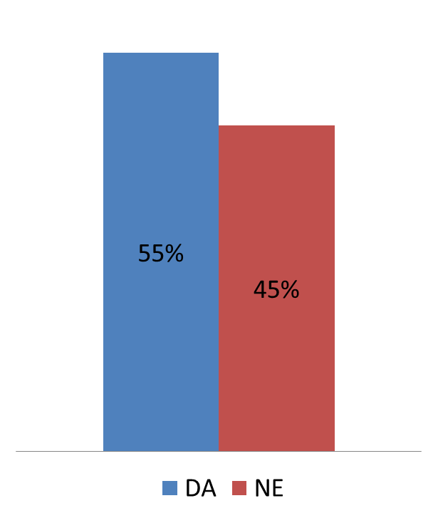
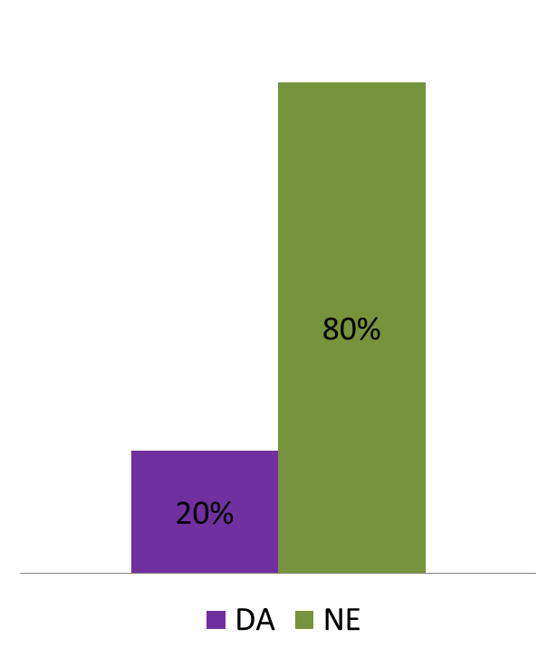
Poznavanje prisutnosti ekonomskog nasilja i mediji

Slide 23
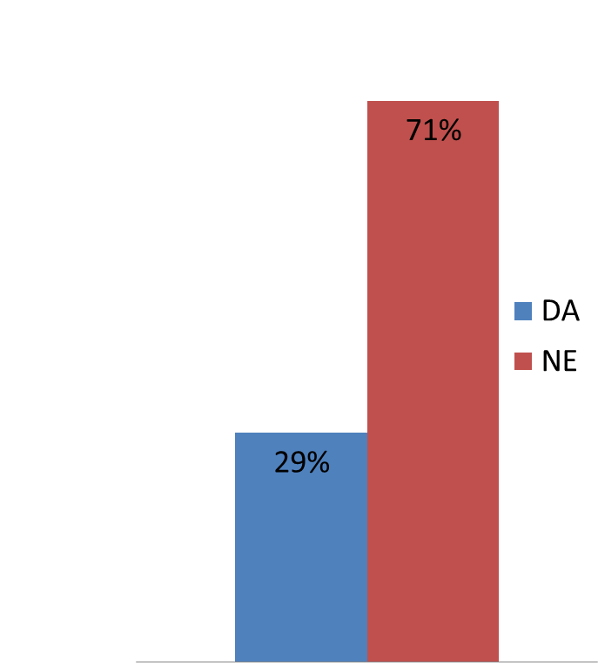
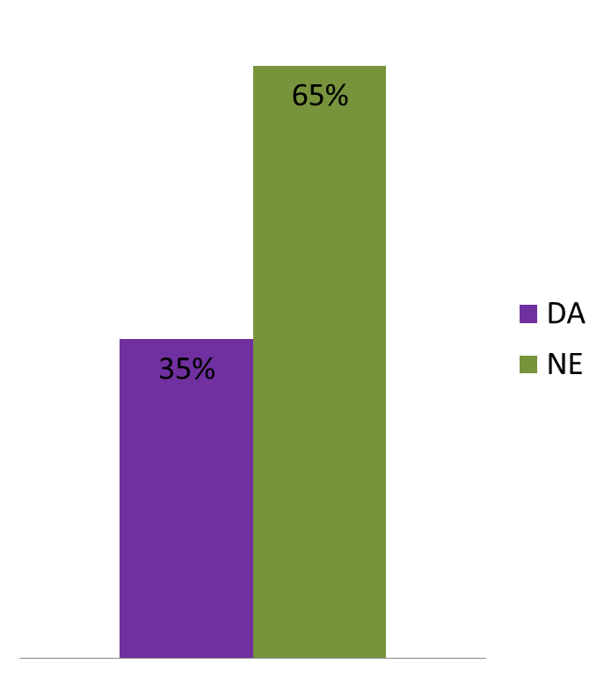
Naplata besplatnih usluga?
Ucjena prilikom pružanja usluge – iskustvo ispitanika
Naplata usluge koja je besplatna

Slide 24
Iskorištavanje od strane članova obitelji
23% ispitanika izjavilo je da su iskorištavani od starne članova obitelji

Slide 25
Ugovori o doživotnom i dosmrtnom uzdržavanju
Prava i obveze dogovaraju same stranke, ovise o mogućnostima ugovornih strana.
Doživotno uzdržavanje - obveza na strani davatelja uzdržavanja nastupa odmah. Davatelj uzdržavanja, ako je ispunio obveze, nakon smrti primatelja uzdržavanja dobiva u vlasništvo imovinu.
Dosmrtno uzdržavanje – obveze uzdržavanja su iste kao i kod doživotnog uzdržavanja, ali davatelj odmah stječe vlasništvo imovine, dok je uzdržavana osoba još uvijek živa.

Slide 26
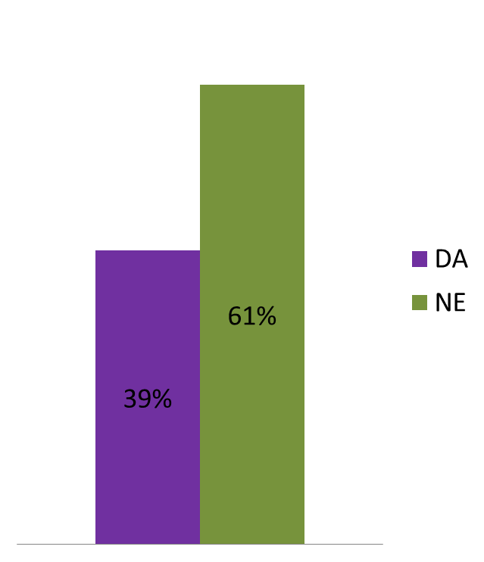
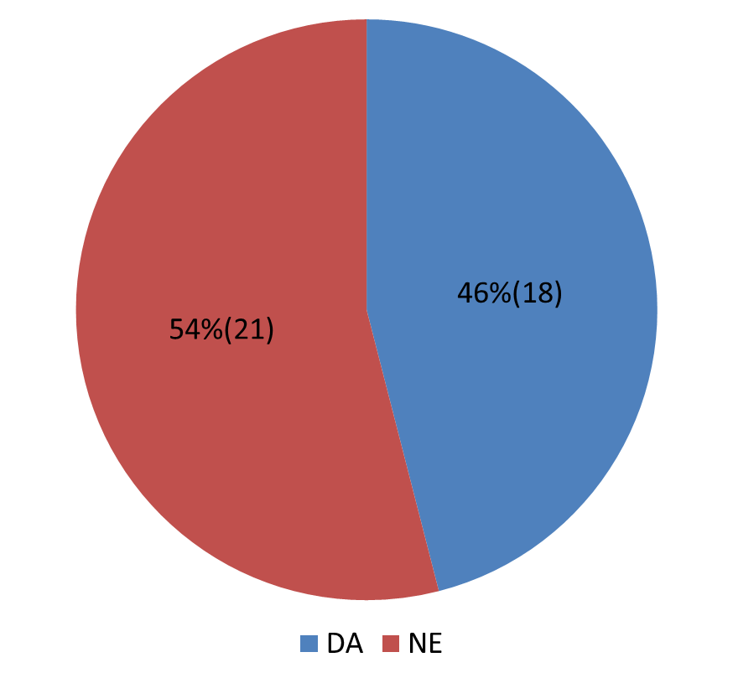
39% ispitanika ima potpisane ugovore
Kod 54% ispitanika uzdržavatelj ne brine o uzdržavanoj osobi

Slide 27
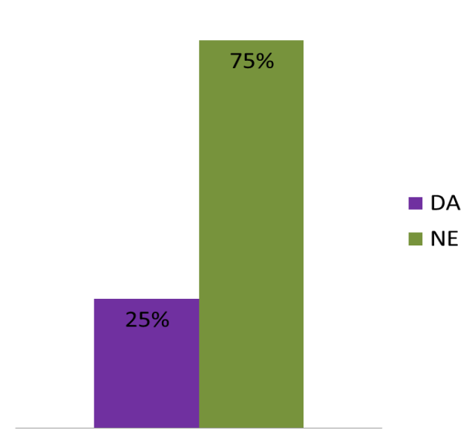
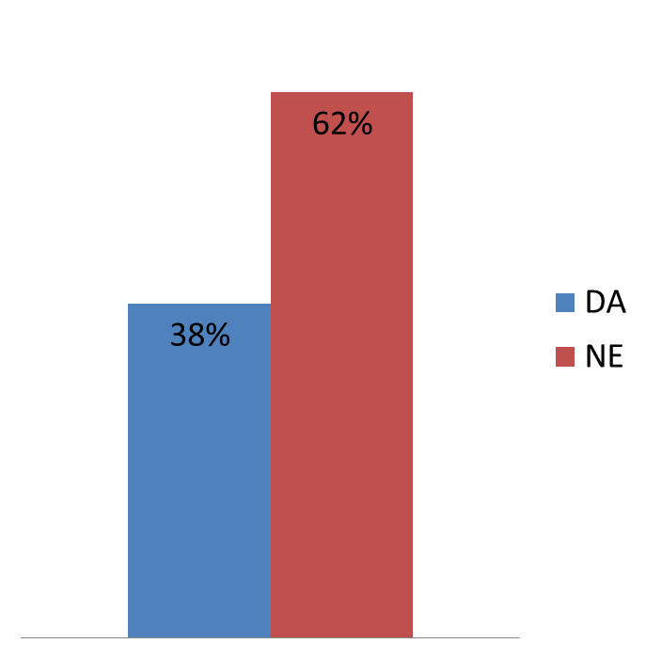
25% korisnika izjavilo je da je netko od članova upotrijebio silu radi oduzimanja novaca/vrijednih predmeta
38% korisnika izjavilo je da osim njih još netko ima pristup njihovoj mirovini

Slide 28
Primjedbe i prijedlozi ispitanika – smanjenje ekonomskog nasilja

Slide 29
„Povećanje mirovine kako bi starije osobe bile samostalnije”
„Ne može se ništa postići dok kod ljudi prevladava materijalizam, pohlepa i sebičnost”
„Potrebno je više savjetodavne, pravne i psihološke pomoći”
Primjedbe i prijedlozi ispitanika – smanjenje ekonomskog nasilja
„Promjena zakonske regulative, više informacija u medijima”
„Rješavanje pravnog statusa vezano za ugovore o doživotnom i dosmrtnom uzdržavanju”
„Cijeli radni vijek radio, a sada jedva da imam za osnovni život”

Slide 30
ODRŽANE EDUKACIJE ZA:
Korisnike Doma
Djelatnike Doma
Za socijalne radnike na VII Konferenciji socijalnih radnika (2016. godine)
Za stručne djelatnike na sajmu Pravo doba
Za učenike Policijske akademije (2017. godine)
Za policiju u Policijskom odmaralištu Valbadon
Zlatna dob-Sigurna dob (Policijska uprava Zagrebačka)
Pravna savjetovanja u Domu
Radionice udruge Mobbing

Slide 31
ZAKLJUČAK
Problemu nasilja nad starijim osoba treba pristupiti multidisciplinarno i multisektorski s naglaskom na:
Istraživanja
Preventivno djelovanje
Unaprjeđenje pravne sigurnosti osoba starije životne dobi
Neophodno uvođenje sustava kontrole
Promjena postojeće zakonske regulative
Osvješćivanje stručne i šire javnosti

Slide 32
HVALA NA PAŽNJI

